Slide 1
Прибирање на податоци за различни производи од повеќе е-продавници, нивно претпроцесирање и стандардизација.
ВОВЕД ВО НАУКАТА ЗА ПОДАТОЦИ
СТАНДАРДЕН ПРОЕКТ, ТЕМА 6:
Изработил:
Антон Неделкоски 193101
Асистент:
Димитар Пешевски

Slide 2
Цел на проектот
Автоматско прибирање на податоци од повеќе сајтови (web scraping)
Чистење и стандардизација на податоците
Креирање на уникатен, чист датасет со лаптопи и податоци за нив
Подготовка за понатамошна анализа или машинско учење

Slide 3
Извори на податоци
Anhoch.com
Tehnomarket.mk
Gjirafa50.mk
Neptun.mk

Slide 4
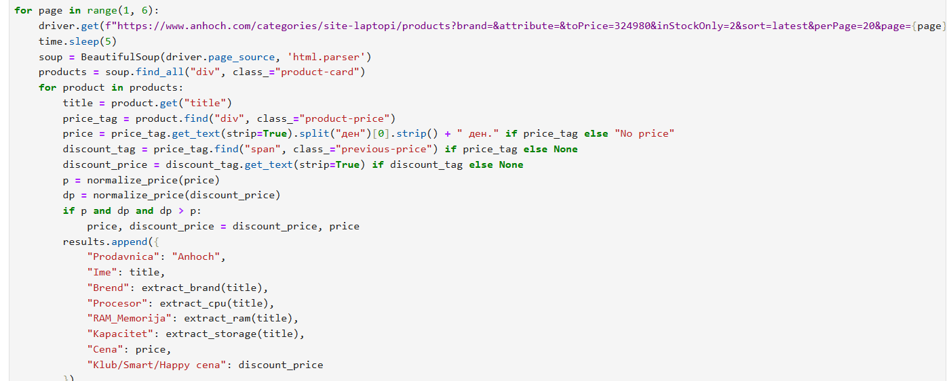
Scraping логика
Користени библиотеки: Selenium + BeautifulSoup
Извлекување на податоци: Наслов, Цена, RAM, CPU, Storage
Чување во results[] како речник

Slide 5
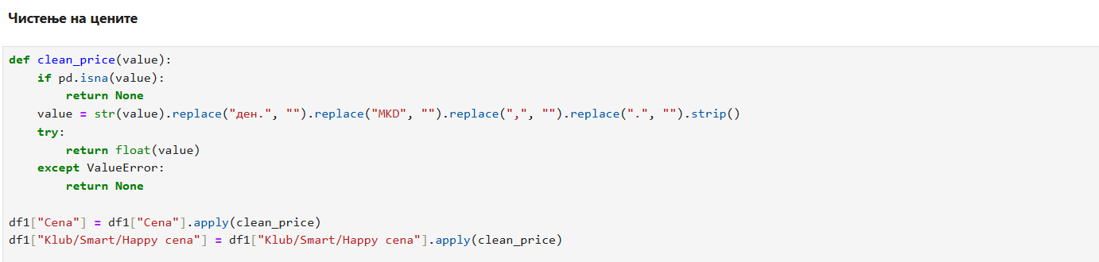
Претпроцесирање
Чистење на текстуални полиња (ден., GB, / итн.)
Претворање во float и int формати
Бришење редови без информации

Slide 6
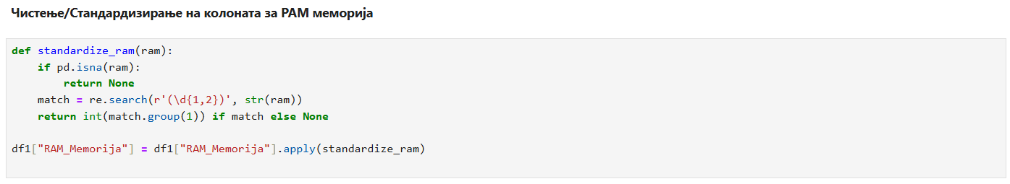
Стандардизација
RAM → само бројки (пример: 16GB → 16)
Storage → вкупна меморија пресметана во GB (1TB = 1024GB)
CPU → нормализиран (пример: Intel i5 12450H)
Цена → float вредности без ден.
Regex употребен во функции за овозможување на претпроцесирањето и стандардизацијата.

Slide 7
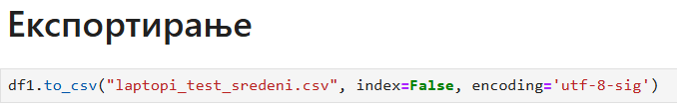
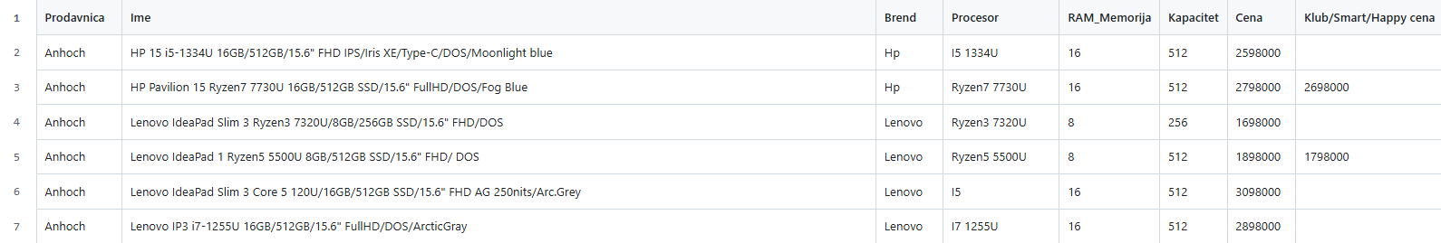
Резултат
Нов,чист, експортиран датасет
Над 300+ лаптопи прибрани од сите продавници
Подготвен за анализа и визуелизација
Чисти и структуирани колони

Slide 8
Заклучок
Успешно прибрани и стандардизирани податоци
Создаден унифициран датасет од повеќе извори
Подобрен квалитет и точност на податоците
Можност за понатамошна анализа и ML

